Slide 1
Projekt „Linking the Directive on Industrial Emissions and the REACH Regulation“
Mgr. Martin MARKO
4. 6. 2015, IMPEL

Slide 2
Úvod
Představení projektu
Cíle projektu
Dotazník
Hlavní zjištění a doporučení

Slide 3
Základní informace o projektu
manažer projektu: Gisela Holzgraefe
tým: Gisela Holzgraefe (DE), Eva Haug (NO), Gunn Sørmo (NO), Sandrine Benard (NO), Paul Cuypers (BE, Forum member), Parvoleta Angelova Luleva (BG, Forum member), Monique Pillet (ECHA), Juan Pablo Calvo Toledo (ECHA Forum Secretariat)
první projekt zaměřený na provázání směrnice č. 2010/75/EU, o průmyslových emisích (IED) a nařízení REACH (2006/1907/EU) se uskutečnil v roce 2013 ve spolupráci s ECHA
druhá fáze v roce 2014

Slide 4
Cíle projektu - 2014
zvýšení povědomí institucí a průmyslových podniků o interakci mezi nařízením REACH a směrnicí IED
Shromáždění informací o současné praxi v rámci provázání REACH a IED, zejména z hlediska existujících nástrojů týkajících se povolování v souvislosti s chemickými látkami
Identifikace informací o chemických látkách pro povolovací aplikace a proces v souladu s povinností použití méně nebezpečné látky
Výměna zkušeností - pokyny, nejlepší praxe

Slide 5
Dotazník
Vytvořen dotazník – jak orgány využívají data o chemických látkách (REACH) v rámci povolování a kontrol
Dotazník byl poskytnut národním koordinátorům IMPEL a prostřednictvím sekretariátu fóra ECHA národním kontrolním orgánům
- formální vazby mezi IED a REACH v rámci členských států IMPEL
- pokyny a kontrolní seznamy zabývající se nařízením REACH v rámci IED povolování a kontrol
- postupy k nastavení limitních hodnot expozice (ELV) a definování podmínek povolení v souvislosti s chemickými látkami a nařízením REACH
- využití dat a informací v povolovacím procesu a v rámci kontrol z bezpečnostních listů a expozičních scénářů, PNEC, stejně jako údajů z hlediska povolování a omezení vyplývajících z nařízení REACH
- povinnosti podniků a následná opatření po udělení povolení
- návrhy na vývoj pokynů a začlenění aspektů souvisejících s látkami do dokumentů BREF

Slide 6
Dotazník
Dotazník vyplnilo 17 členských států:
AT, BE, BG, CY, CZ, FI, FR, DE, GR, IE, LV, MT, NO, PL, PT, SK, SE
7 respondentů se zabývá REACH i IED
5 respondentů pouze nařízením REACH
5 respondentů pouze směrnicí IED

Slide 7
Workshop v Berlíně, 24.–26.11.2014
Účast : BE, CY, CZ, DE, FI, PT, NO, LV, FR, PL
Tasks in the field of | IED and REACH | only REACH | only IED | work safety
No. of participants | 4 | 5 | 2 | 1

Slide 8
Ukázky otázek z dotazníku
Ukázka odpovědí z dotazníku:
začlenění některých aspektů nařízení REACH do dokumentů BREF (referenční dokument o nejlepších dostupných technikách) a BAT (nejlepší dostupné techniky)
13 ze 17 respondentů považuje začlenění jako přínos pro každodenní práci, 9 respondentů by požadovalo obecné informace, 4 detailní informace
výhodné je mít informace v jednom dokumentu
nevýhodou je již velký objem a komplexnost BREF dokumentů
specifické informace – SVHC, CMR, povolované a omezené látky – vhodné, aby byly v dokumentech

Slide 9
Ukázky otázek z dotazníku
Pokyny – 15 ze 17 respondentů by přivítala pokyny pro REACH a IED povolování a kontrolu
Web IMPEL by měl obsahovat informace o nejlepší praxi, pokynech různých členských států, bude nutný překlad, některé státy vyžadují, aby měly k dokumentům přístup jen orgány státní správy

Slide 10
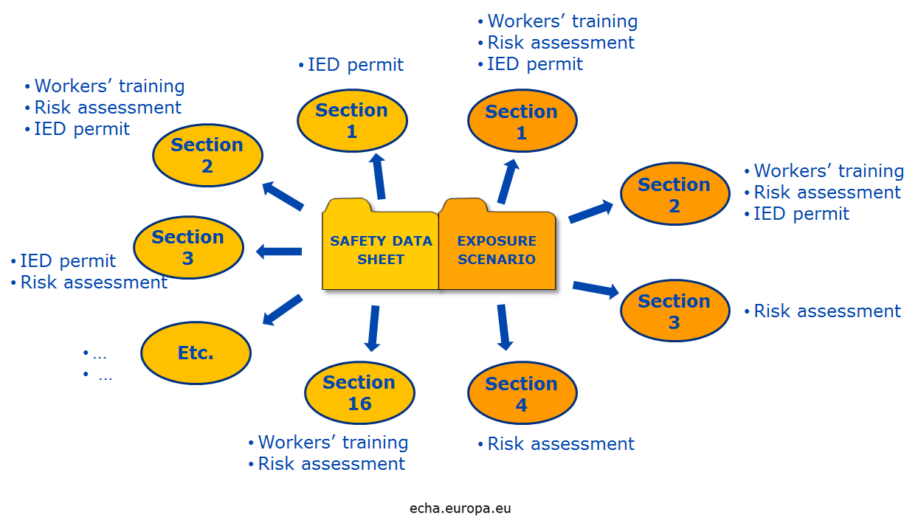
Využití dat
Příklad využití informací z bezpečnostních listů a expozičních scénářů

Slide 11
SVHC ROADMAP
Chemické látky regulované nařízením REACH (povolované nebo omezené látky) – důležitá role v rámci IED povolování a REACH/IED kontrol
V roce 2013 byla publikována Evropskou komisí tzv. „Roadmap for SVHC identification and implementation of REACH Risk Management measures from now to 2020“
SVHC ROADMAP má zajistit, aby so do roku 2020 dostaly na kandidátský seznam všechny známé SVHC látky
Zahrnuje látky CMR, senzibilizující látky, PBT a vPvB, endokrinní disruptory atd.
http://echa.europa.eu/addressing-chemicals-of-concern/substances-of-potential-concern

Slide 12
Hlavní zjištění
6 ze 17 zemí má v legislativě definovány přímé nebo nepřímé vazby mezi nařízením REACH a směrnicí IED
6 ze 17 zemí má pokyny týkající se nařízení REACH a povolovacího procesu (buď ve formě obecného pokynu, nebo ve formě pomůcek, jako např. kontrolních seznamů či vývojových diagramů)
povědomí o roli nařízení REACH v povolovacím procesu není příliš vysoké. Polovina respondentů vyžaduje informace o příloze XIV a XVII nařízení REACH v rámci povolování. Pouze několik zemí používá hodnoty PNEC jako podpůrnou informaci pro nastavení ELV
informace z bezpečnostních listů a expozičních scénářů jsou využívány, ale jejich kvalita a použitelnost by se měly zlepšit
většina zemí má pokyny k provádění kontrol z hlediska nařízení REACH, několik států využívá manuály/kontrolní seznamy k projektům REACH EN-FORCE (ECHA).

Slide 13
Hlavní zjištění
orgány IED (povolování, kontrola) by měly úzce spolupracovat s orgány kompetentními z hlediska nařízení REACH, v souvislosti se zajištěním dobrých a harmonizovaných výsledků, a to v těchto oblastech:
a) umožnění přístupu do povolení např. prostřednictvím databází
b) poskytnout relevantní informace o výsledcích kontrol
c) přidání kolegů do seznamu e-mailových kontaktů za účelem výměny informací
d) realizace meetingů – výměna informací
Problematické v případě, pokud kontrolní orgány spadají pod různé organizace (např. ministerstva)

Slide 14
Doporučení
Návrhy týkající se začlenění aspektů nařízení REACH do procesu vývoje dokumentů BREF:
odborné znalosti ECHA by měly být více dostupné technickým pracovním skupinám, které vytváří BREFy (např. komunikace mezi ECHA a výborem IPPC)
v BREF dokumentu a v závěrech BAT by měla být obecná kapitola o chemických látkách.
„Použití látky x pro proces y není BAT“ je přijatelným přístupem, který by měl přimět operátory nahradit látku x.
v dokumentu BREF by měly být zmíněny vhodné alternativy pro látky, na které se vztahují omezení nařízení REACH (kandidátský list, příloha IV a XVII nařízení REACH)
ECHA by měla zajistit zvýšení povědomí o zprávách o chemické bezpečnosti (CSR) a jejich významu pro IED orgány a měla by umožnit těmto orgánům přístup k CSR.

Slide 15
Doporučení
Vytvoření pokynů – pro začátek by měly být na webových stránkách(?IMPEL?) uvedeny příklady nejlepší praxe nebo pokyny z jednotlivých členských států
Národní ústřední orgány by měly ve spolupráci s ECHA zvýšit povědomí o významu CSR

Slide 16
Dosažení cílů
No. | objective |  | Comment
1 | Contribution to raising awareness of authorities and the industry about the interaction between IED and REACH | √ | To a certain degree. Not all MS answered the questions. Industry was not involved in the project.
2 | Collect more information on current practices related to the IED and REACH interlinks | √ | By using a questionnaire extensive and detailed information was collected
3 | Work towards the identification of a set of data on chemical substances needed in permit applications | √ | Answers to Questions 15 – 18 of the questionnaire, best practice examples
4 | Work towards the identification of a procedure to deal with the obligation to use less hazardous substances | ~ | Only initial discussion could be carried out.
5 | Exchange of experience on guidance material and best practice | √ | During the workshop, best practice examples in the report

Slide 17
Děkuji vám za pozornost.
Mgr. Martin Marko
marko.martin@cizp.cz
www.cizp.cz

